Slide 1
Приготовление итальянской пиццы
Иванников А.С. ИКБО-25-22

Slide 2
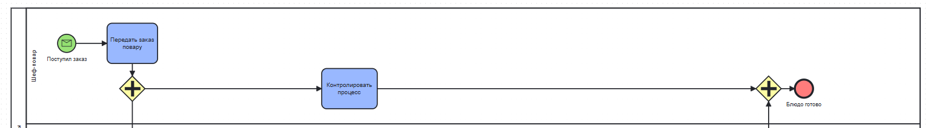
Зона ответственности шеф-повара
Передача заказа повару
Контроль процесса приготовления блюда

Slide 3
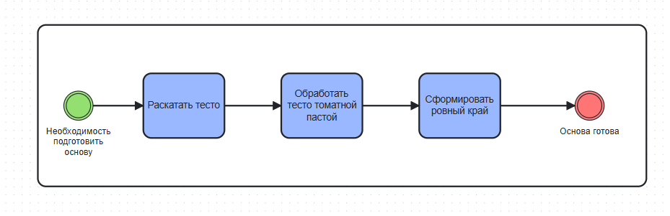
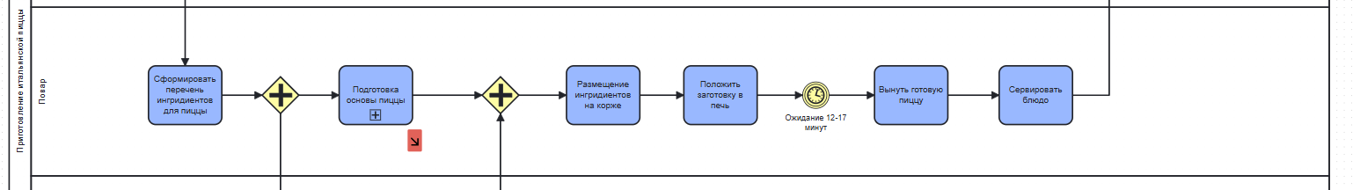
Зона ответственности повара
Формирование перечня ингридиентов
Подготовка основы для пиццы (раскатка теста, обработка томатной пастой, формирование края)
Размещение ингредиентов на корже
Размещение заготовки в печи
Доставание из печи и сервировка готового блюда

Slide 4

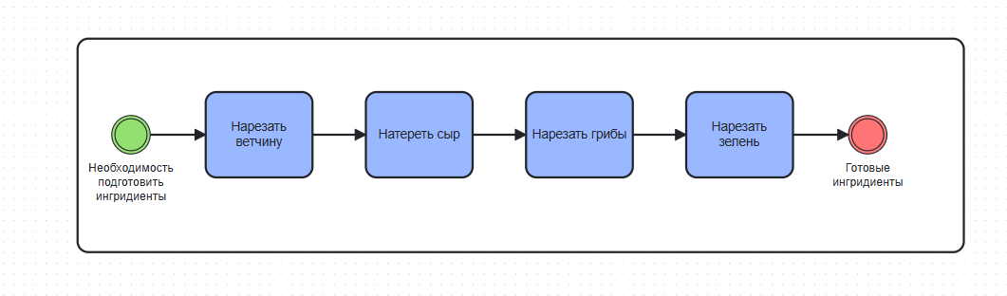
Зона ответственности помощника повара
Подготовка ингридиентов (ветчины, сыра, грибов и зелени)

Slide 5
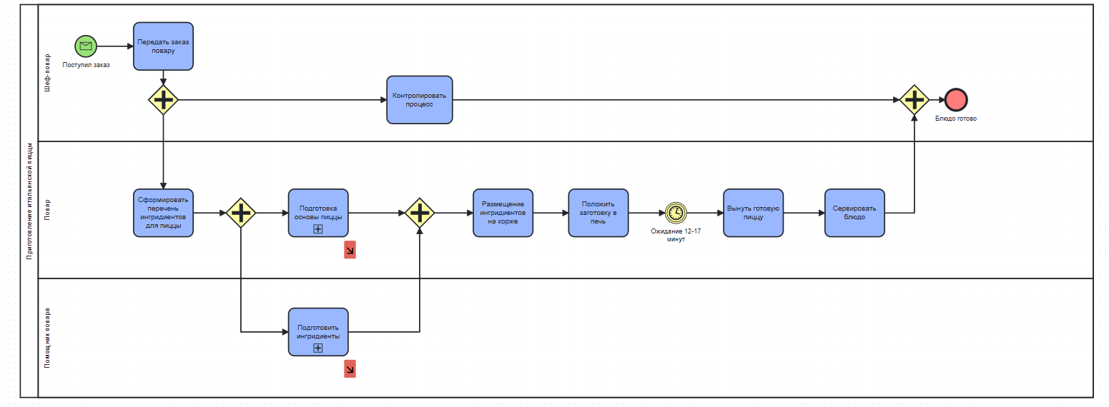
Итоговая диаграмма процесса

